Slide 1

2015
POWERPOINT
TEMPLATE
标题数字等都可以通过点击和重新输入进行更改，建议正文12号字，1.3倍字间距。
PRESENTED BY OfficePLUS

Slide 2
PART
1
状态图
Statechart Diagram

Slide 3
状态图
1
描述一个实体基于事件反应的动态行为，显示该实体是如何根据当前所处的状态对不同事件作出反应的。

Slide 4

状态：同圆角矩形表示，状态名称表示状态的名字，通常用字符串表示。状态的名称在状态图所在的上下文应该是唯一的。
状态图元素
转换：用带箭头的直线表示。一端连着源状态，一端连着目标状态。
初始状态：用实心圆表示，代表状态图起点位置，初始状态只能作为转换的源，不能作为转换目标。初始状态是唯一的。
终止状态：模型元素的最后状态，状态图的终止点。终止状态在一个状态图中可以有多个。

Slide 5
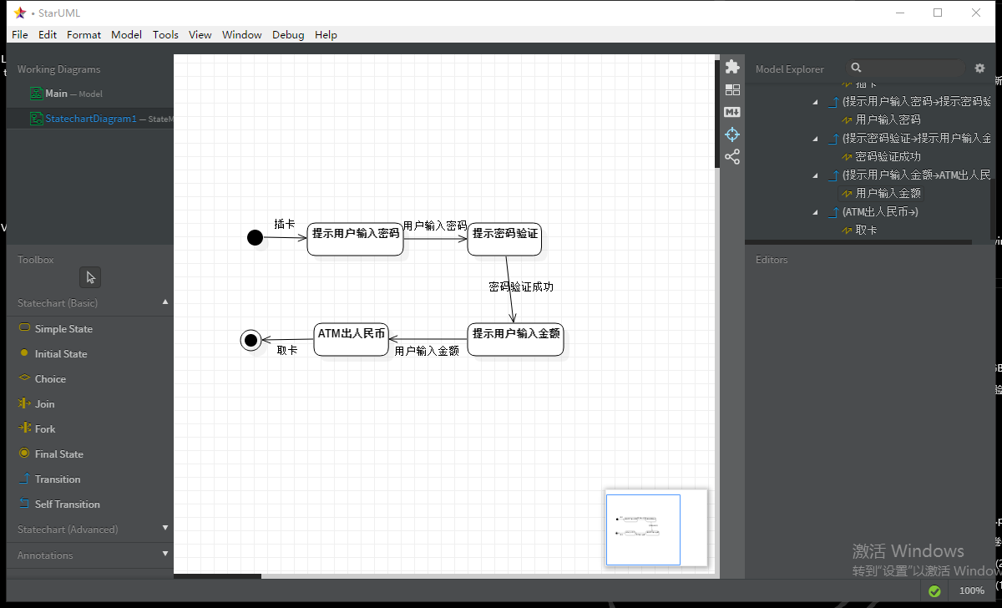

Slide 6
PART
1
顺序图
Sequence Diagram

Slide 7
顺序图
1
描述对象之间动态的交互关系，主要体现对象之间进行信息传递的时间顺序。描述了对象随时间推移相互之间交换信息的过程。

Slide 8
对象：特定行为和属性的集合
顺序图组成
生命线：用虚线表示描述对象的存在周期，代表时间轴，时间沿竖线向下延伸。
信息：用从一个对象的生命线指向另一个对象的生命线的水平箭头表示。信息是对象与对象之间的交互、也就是对象与对象之间的通信、他可以是唤起信号、创建或撤销、消息可以是信号、也可以是调用。
激活框：在相应对象的生命线上、画出长方形表示对象处于激活状态。

Slide 9

2
调用消息/同步消息
简单的说就是把调用的消息发给接受者、等待接受者放弃或者返回信息、接受者返回信息之前不能发送任何别的消息、并且工作流程被中断。 调用消息用实线和实心箭头表示.
异步消息
简单的说就是把消息发给接受者、不用等待接受者的反馈、可以给别的对象发消息
异步消息可以并发工作，异步消息的接受者必须是一个主动对象，异步消息表示方式是实线和开口箭头。
返回消息
发送给对象的异步消息或调用消息、对象给的反馈、称作返回消息
如果是过程调用的返回、返回消息是隐含的、所以返回消息可以不用画出来，如果是非过程的、返回消息要明确的表示出来，返回消息用虚线和开口箭头表示。

Slide 10
2
阻止消息
接受者无法立即接收消息、则发送者放弃这个消息
超时消息
接受者在指定时间内无法接受此消息、则发送者放弃这个消息

Slide 11
顺序图作用
对于业务人员，顺序图可显示不同的业务对象如何交互，对于交流当前业务如何进行很有用。除记录组织的当前事件外，一个业务级的顺序图能被当作一个需求文件使用，为实现一个未来系统传递需求。
1
对于需求分析人员，顺序图能通过提供一个深层次的表达，把用例带入下一层次。通常用例被细化为一个或者更多的顺序图。顺序图的主要用途之一，是把用例表达的需求，转化为进一步、更深层次的精细表达。
2
对于技术人员，顺序图在记录一个未来系统的行为应该如何表现时非常有用。在设计阶段，架构师和开发者能使用顺序图挖掘出系统对象间的交互，进一步完善整个系统的设计。
3

Slide 12
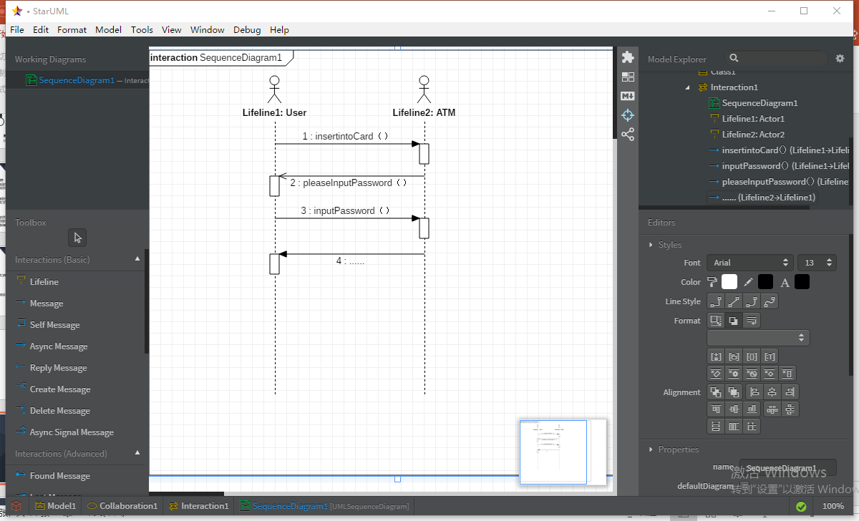

Slide 13
2015
THANK
YOU!
标题数字等都可以通过点击和重新输入进行更改，建议正文12号字，1.3倍字间距。
PRESENTED BY OfficePLUS

